Slide 1

Hackathon Data 2024
מגישים: אלמוג סיסו 204307516
אלמוג קלנר 319074399
אלמוג בורה 206295115

Slide 2
מטרת הפרויקט
המטרה היא פיתוח מערכת שאליה המשתמש מזין: נק' מוצא ויעד, תאריך ושעת יציאה.
המערכת תחשב עבורו את המסלול המיטבי התואם את העדפותיו לפי אחת מ-2 הדרכים הבאות :
הדרך המהירה ביותר
הדרך הירוקה ביותר
לא מתחשבת בזיהום אוויר
נסיעה בכלי תחבורה (רכב פרטי או אוטובוס) מביאה לפליטה של מזהמים בניגוד להליכה ברגל

Slide 3
האתגרים שעמדו בפנינו
מציאת משקולות לקשתות
שיתוף המודל המאומן בין חברי הצוות
טיפול בעמודות Start ו-End
מציאת המודל הטוב ביותר
הבנת מטרת החיזוי
Notes:
האתגרים בהם נתקלנו היו אתגרים חדשים עבורנו שלא נתקלנו בהם בעבר, על מנת לפתור אותם
נאלצנו לחשוב מחוץ לקופסה ולערוך סיעור מוחות
הבנה כי החיזוי הוא על הקשתות ולא על מסלול הנסיעה.
בחירת המודל הטוב ביותר וביצוע אופטימיזציה בזמן מוגבל
לא ניתן לבצע נרמול לעמודות האלה והטיפול היה הרצת את המודל 340
פעם למציאת המשקלים לקשתות (זה תקף גם ל-4)
5. העברת נתוני אימון המודל בין חברי הצוות מבלי להריץ כל פעם מחדש

Slide 4
שלבי העבודה
פיצול הנתונים ל-2 מודלים: להולכי רגל ולכלי רכב פרטיים
בדיקת כל צירופי המסלולים האפשריים על מנת לזהות את כל הקשתות האפשריות ואת כיוונן
סידור סט הנתונים והכנה למודל
בחירת מודל למידת מכונה המתאים ביותר וביצוע אופטימיזציה
אימון המודל על כל הצירופים הקיימים
יצירה של pipeline
הרצת קובץ ה-Test
יצירת GUI למשתמש
Notes:
אוקי אז שלבי העבודה שלנו הם :
בהתחלה פיצלנו את הנתונים לשתי דאטה סטס, הולכי רגל ורכבים.
לאחר מכן רצינו לבדוק מהם כל הצירופים האפרשים בין התחנות, כלומר
לזהות את כל הקשתות הקימות . קיבלנו כי קיים 318 קשתות משותפות להולכי רגל ורכב, ועוד 22 קשתות השייכות רק להולכי רגל
בשלב הבא התחלנו לסדר ולהכין את סט הנתונים.
בשלב לאחר מכן, הרצנו בדיקה על מספר מודלים לבחירת המודל האפוטימלי.
לאחר בחירת המודל ביצענו אימון המודל על כל הקשתות הקימות.
יצרנו פייפליין המטפל בתהליך של כניסת נתונים חדשים מן המשתמש ועד למתן תוצאת החיזוי.
לבסוף, ביצענו הרצה לקובץ המבחן ויצרני ממשק משתמש.
הערות סעיף 2:
יש 340 צירופים אפשריים של מקטעים ישירים להולכי רגל ו-318 צירופים אפשריים למכוניות
הערות לסעיף 3א:
מעמודת startDate הוצאנו את: יום בשבוע, חודש, עונה
לעמודת - hour עיגול לשעה הקרובה ביותר.
ולבסוף מחיקת העמודות: startDate , hour
דבר שיצר וקטור של 47 משתנים המורכב ממשתני דמי בלבד:
4 עונות
12 חודשים
7 ימים בשבוע
24 שעות

Slide 5
Pipeline
פונקציית : יצירת משקלים לקשתות מקבלת : וקטור בעל 47 משתנים מחזירה : גרף עם משקלים
פונקציית : אלגוריתם דייקסטרה מקבלת : גרף עם משקלים, תחנת מוצא ויעד מחזירה : חיזוי למסלול הקצר ביותר ואת הזמן שלו
פונקציית : עיבוד תאריך ושעה מקבלת : תאריך ושעה מחזירה : וקטור בעל 47 משתנים
רצף של פונקציות הפועלות זו אחר זו.
בנוי מפונקציית "ראשית" שמקבלת קלט מהמשתמש ומחזירה את המסלול הקצר ביותר ואת הזמן שלו.
היא מורכבת מהפונקציות הבאות:
פונקציית עיבוד תאריך ושעה: מקבלת תאריך ושעה, מבצעת פיצול ויצירת משתני דמה, ומחזירה וקטור באורך 47.
פונקציית יצירת משקלים לקשתות: מקבלת וקטור באורך 47, מבצעת 340 חיזויי זמני נסיעה באמצעות מודל למידת מכונה, ומחזירה את המשקלים.
פונקציית אלגוריתם דייקסטרה: מקבלת משקלי קשתות, תחנת מוצא ויעד, ומחזירה את זמן הנסיעה של המסלול המהיר ביותר.
Notes:
נרחיב טיפה על הפיפליין שיצרנו ,
המטרה הראשית הייתה שברגע שנקבל מידע מן המשתמש נוכל לעביר אותו תחת סט פעולות
אחיד שיופעל מתוך פונציה ראשית כך שלבסוף נקבל את תוצאת החיזוי.
הפונקציה הראשית מכילה את הפונקציות הזאות
(להסביר על התרשים)

Slide 6
מודלים ותוצאות
יצרנו שני מודלים: מודל חיזוי להולכי רגל בלבד ומודל חיזוי לרכבים בלבד.
על מנת למצוא את משקלי הקשתות האופטימליים השווינו בין מודלי הרגרסיה הבאים:
XGBoost
87.7%
Linear regression
78%
Random Forest
82%
בכל המודלים נבחן המדד $R^{2}$
Notes:
יצרנו 2 מודלי רגרסיה
$R^{2}$– מדד השונות
XGBoostקיבל את הציון הגבוה ביותר ולכן השתמשנו בו

Slide 7
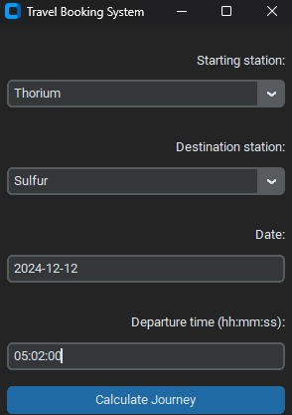
GUI - Input
Notes:
זה קלט ה- gui שיצרנו, המשתמש מזין תחנת מוצא ויעד, תאריך ושעה , ובלחיצה על הכפתור הכחול הנתונים שהוזנו עוברים לפונקציית ה"ראשית" ב pipeline אשר מעבירה את כל הנתונים.

Slide 8
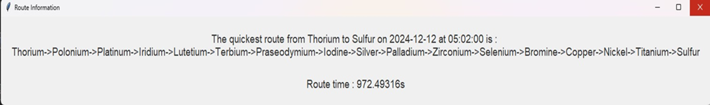
GUI - Output
Notes:
זה הפלט שהמשתמש מקבל
ניתן לראות את המסלול ואת משך הזמן שלו

Slide 9
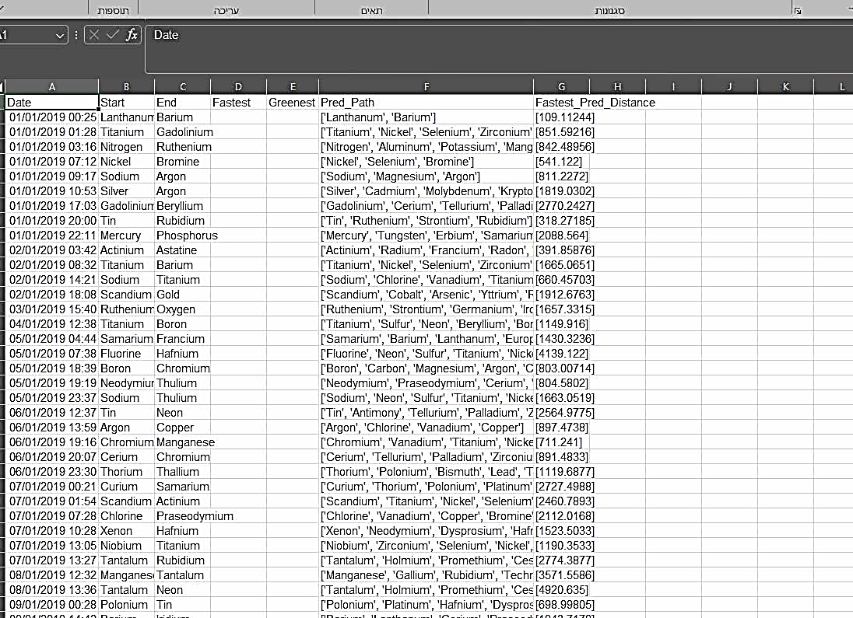
תוצאות קובץ המבחן הסופי

Slide 10
תודה רבה על ההקשבה

